Slide 1

Číslo projektu | CZ.1.07/1.5.00/34.0565
Číslo materiálu | VY-32-INOVACE-530 Úloha barev a příprava půdy pro SÚ
Název školy | Masarykova střední škola zemědělská a Vyšší odborná škola, Opava, příspěvková organizace
Autor | Ing. Daniela Brímusová
Průřezová témata | Člověk a životní prostředí
Tematický celek | Sadovnické úpravy
Ročník | 1.
Datum tvorby | 21. 4. 2013
Datum a místo ověření | 26. 4. 2013 SAD 1. Za
Druh učebního materiálu | Prezentace
Anotace | Procvičení učiva, ověření znalostí
Klíčová slova | Kontrast, studené barvy, teplé barvy, smíšené barvy
Metodický pokyn | Určeno k prohlubování vědomostí Možnosti využití – hodiny praktického vyučování
Pokud není uvedeno jinak, použitý materiál je z vlastních zdrojů autora.

Slide 2
Úloha barev
Pracovní list

Slide 3
1. úkol
Vytvoř si svůj barevný kruh dle prezentace nebo podle učebnice Tvorba zeleně str. 52 a označ na něm:
Základní barvy
Smíšené barvy
Teplé barvy
Studené barvy
Nespektrální barvy
Doplňkové (protikladné) komplementární barvy
Nápověda: Z tvrdého papíru vytvoř kruh. Zvýrazni na něm jednotlivé barvy. Přilož menší kruh. Středy spoj – například za pomocí nýtu. Vyznač ∆ / □

Slide 4
2. úkol
Prostuduj pravidla pro volbu a sestavu barev (prezentace) a za pomoci učebnice Květinářství I. – trvalky str. 237 – 364 (letničky) a vytvoř barevnou kompozici.

Slide 5

2. úkol
A) Jednobarevná (bílá) zahrada
Nápověda:
Bíle kvetoucí rostliny:
Chrysantémum carymbosum – kopretina
Růže – polyantky, záhonové
Plumonária sacharata „Mrs. Moon“ – Plicník
Stachys bysantica – čistec
Yucca filamentosa – juka vláknitá
Anemonoides nemorosa – sasanka hajní
Galanthus nivalis – sněženka podsněžní
Penisetum – dochan
Eremurus – liliochvostec
Veronica virginica – rozrazil evropský

Slide 6
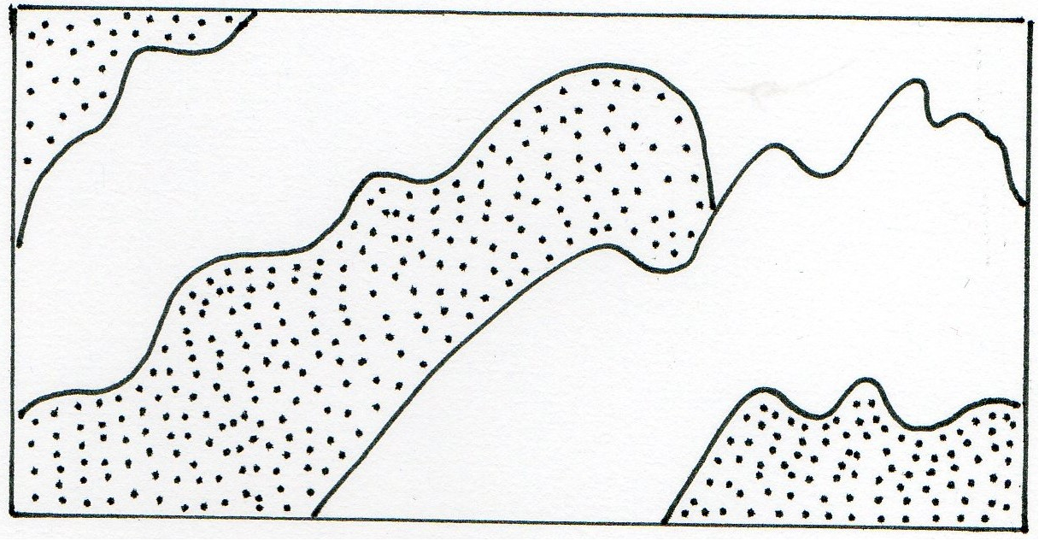
2. úkol
B) Komplementární barvy

Slide 7

2. úkol c) Teplé barvy

Slide 8
Správné řešení 1. úkolu
Základní barvy – červená, žlutá, modrá
Smíšené barvy – mezi základními barvami
Teplé barvy – tóny žluté po červenou
Studené barvy – tóny modré po zelenou
Nespektrální barvy – nejsou v barevném kruhu (bílá, černá, šedá)
Doplňkové (protikladné) komplementární barvy – protilehlé barvy, tvoří kontrast

